Slide 1
Wycieczka do Drukarni „Gazety Wyborczej”
Z Dnia
9.01.2013r.

Slide 2
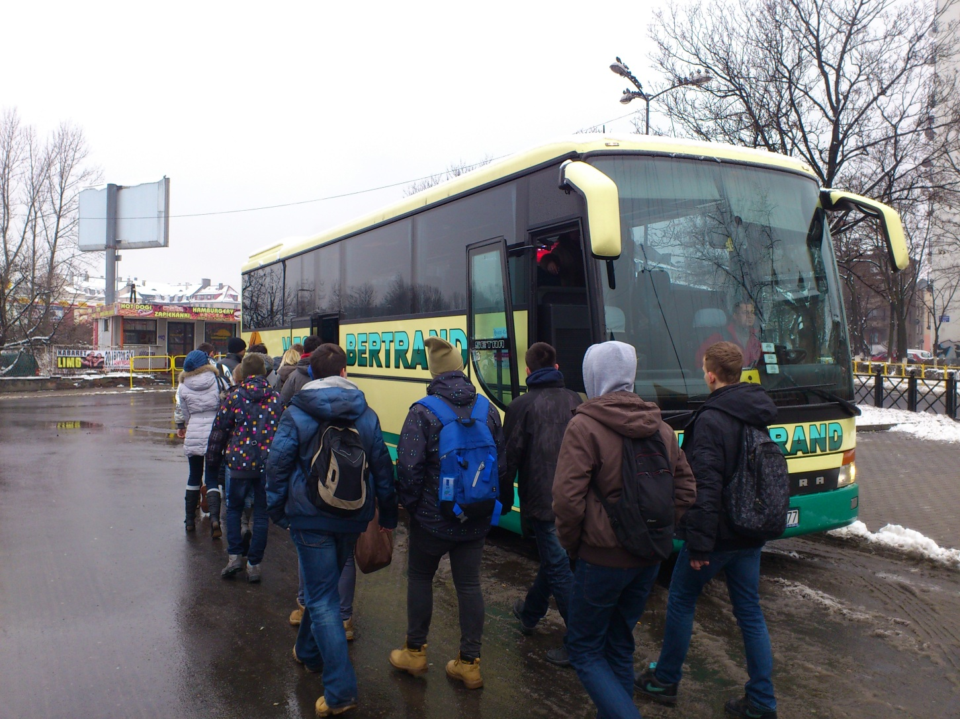
Wyruszyliśmy rano autokarem z Bytomia…

Slide 3
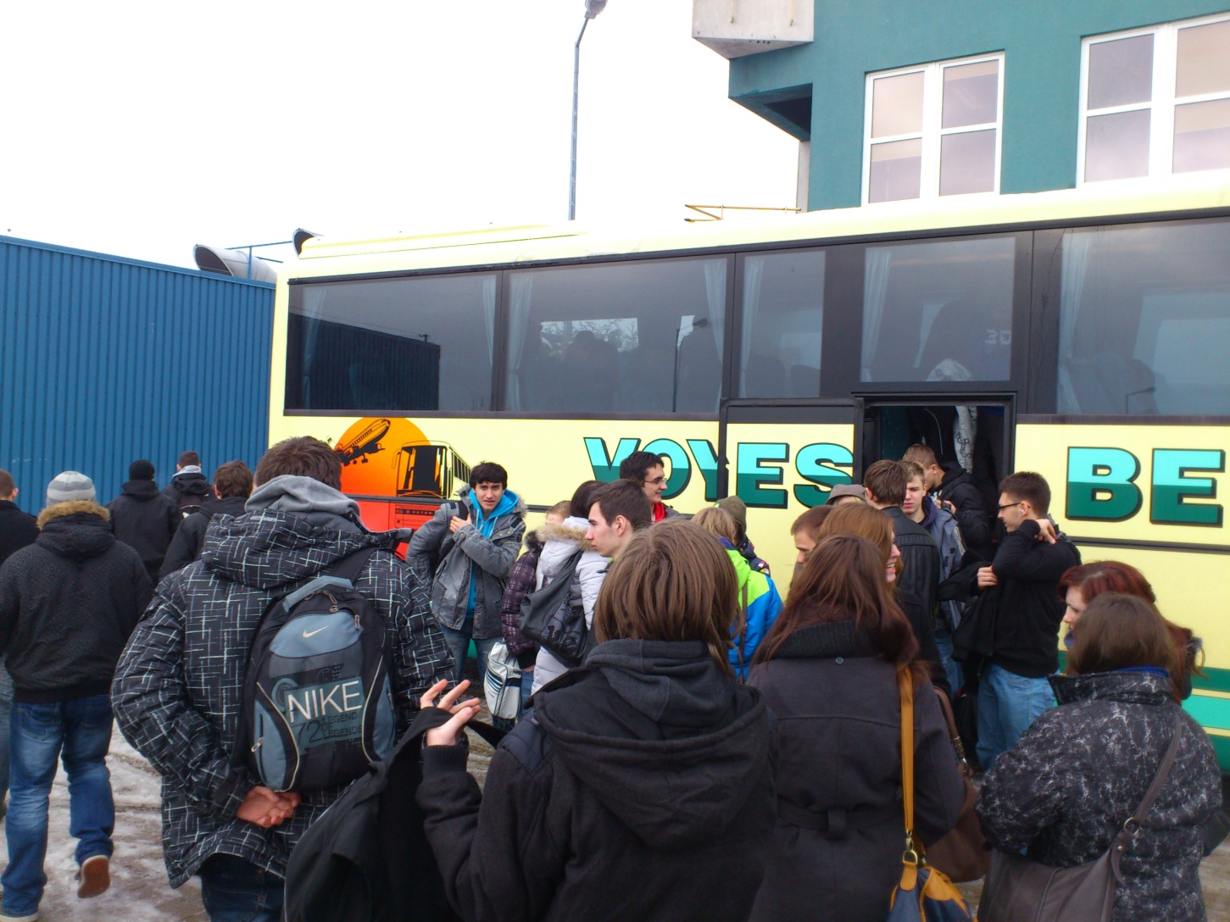
Po 1h dotarliśmy do drukarni w Tychach,

Slide 4
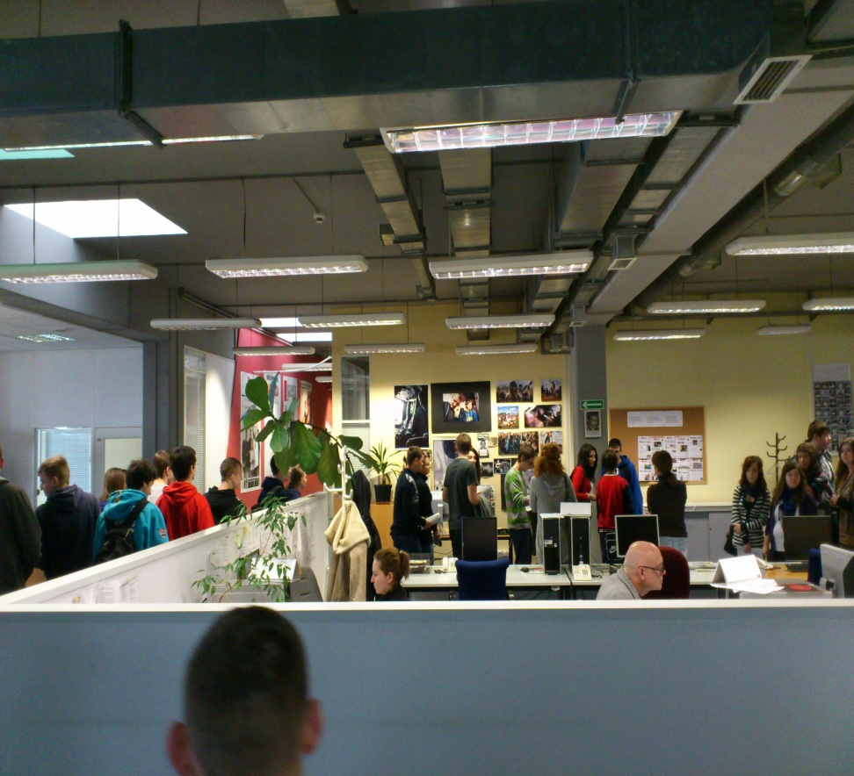
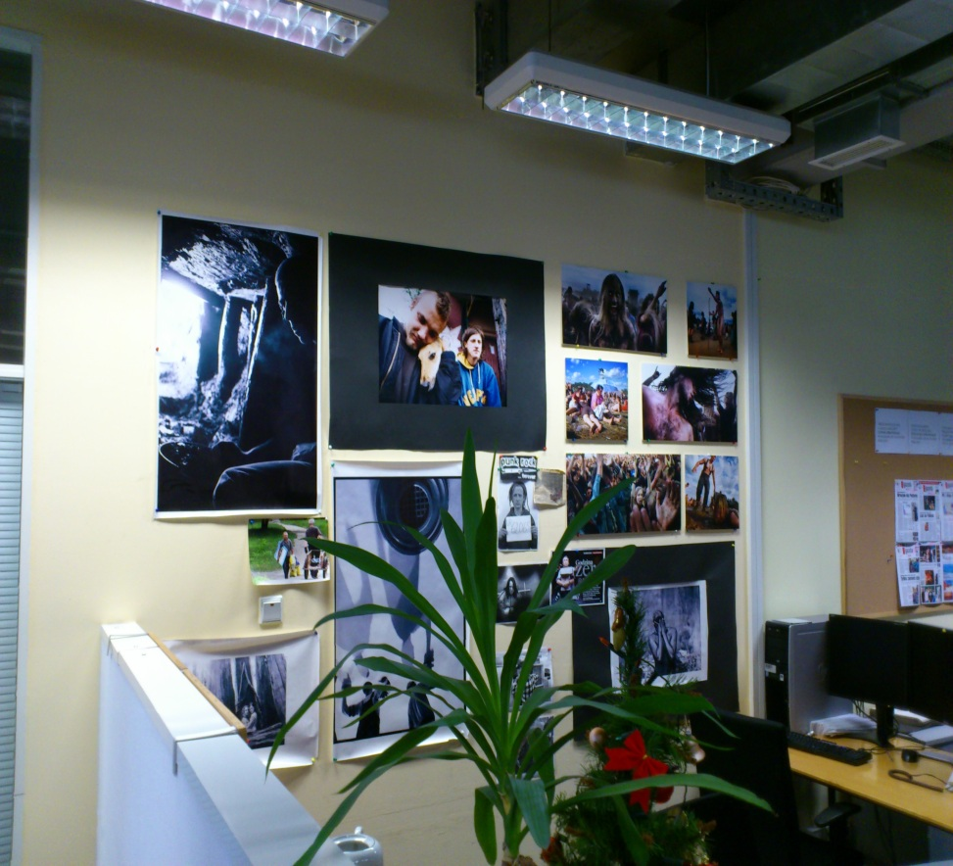
Zwiedzanie zaczęliśmy od redakcji.

Slide 5
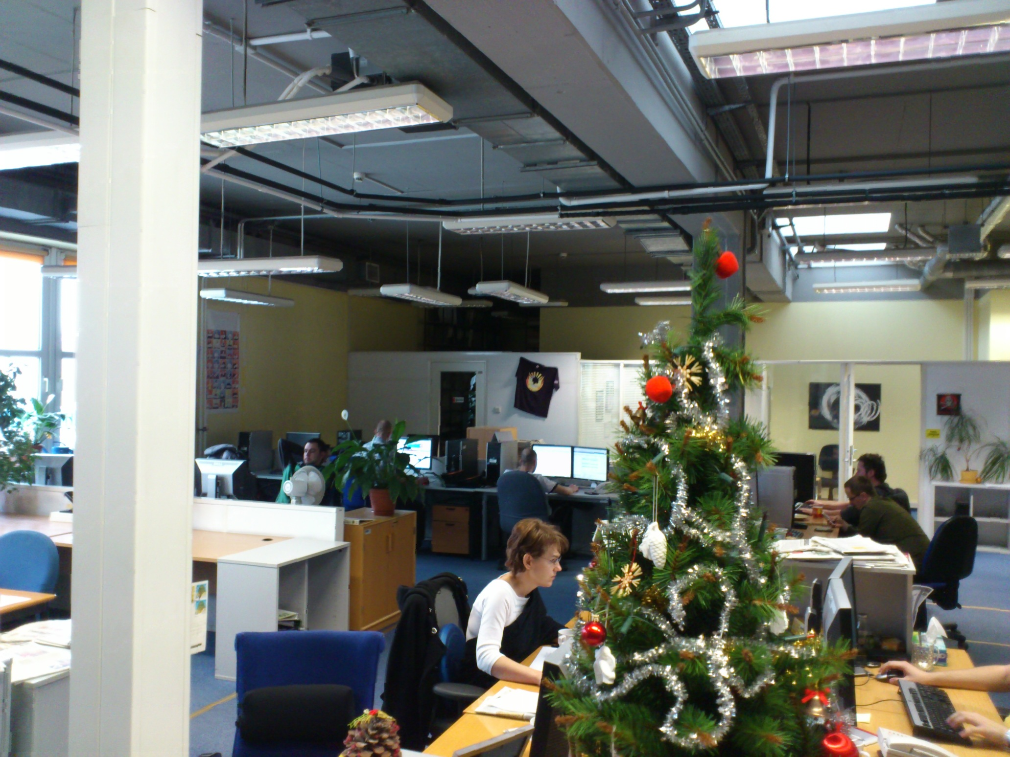

Slide 6
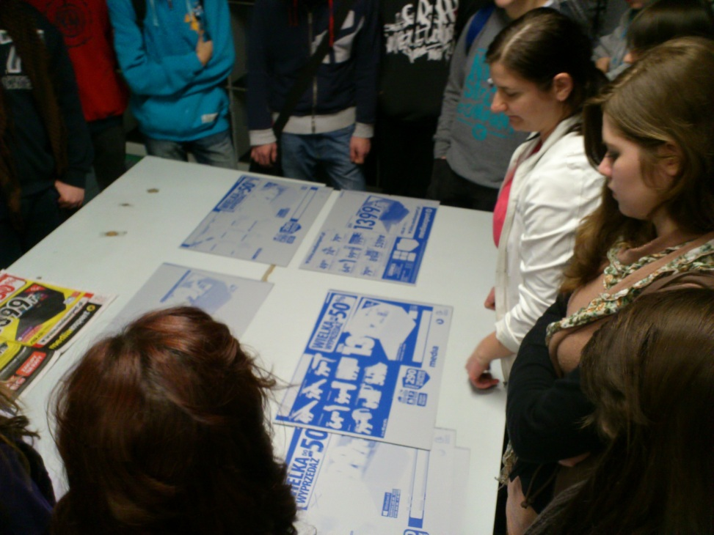
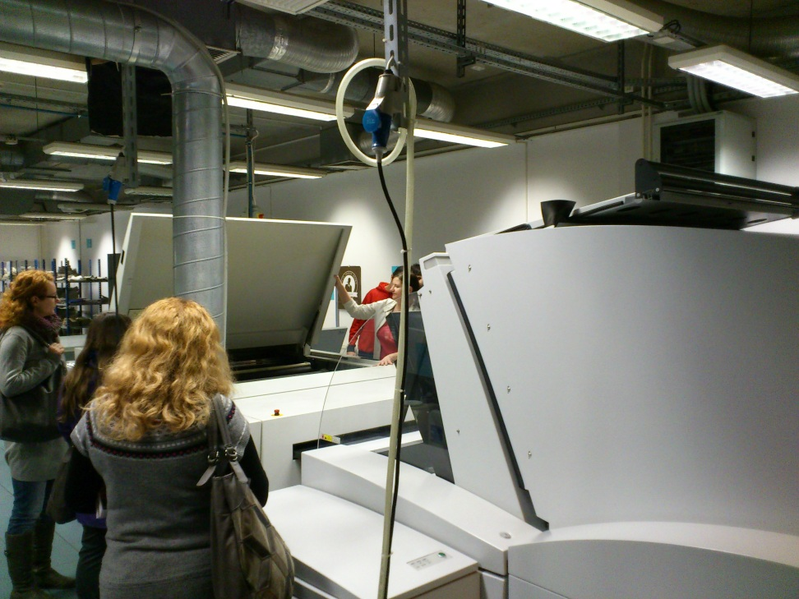
Później oglądaliśmy maszyny przy pracy…

Slide 7
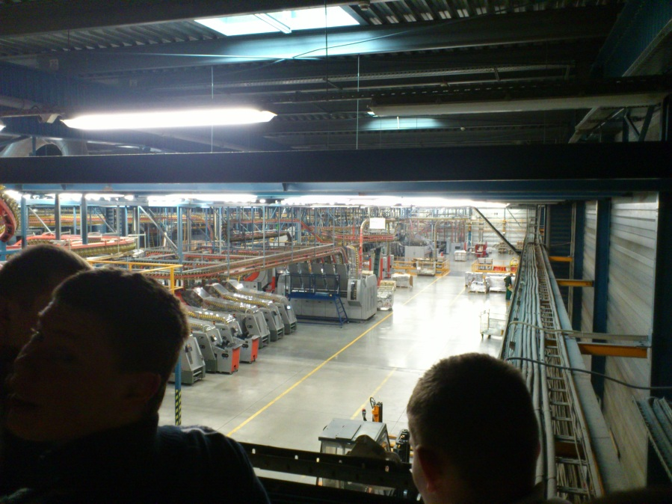
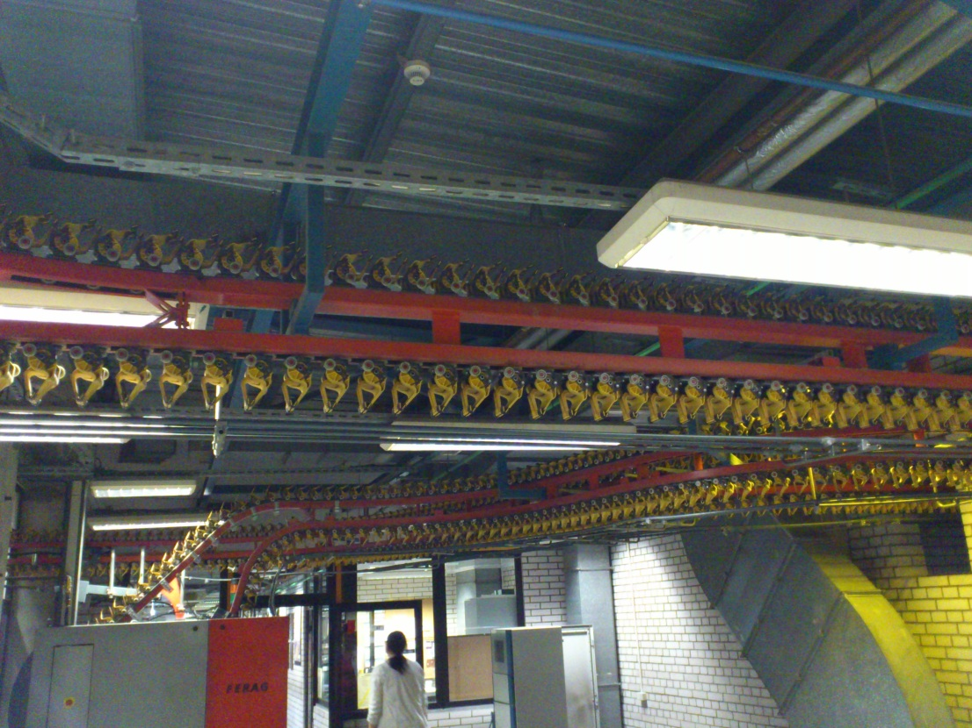

Slide 8
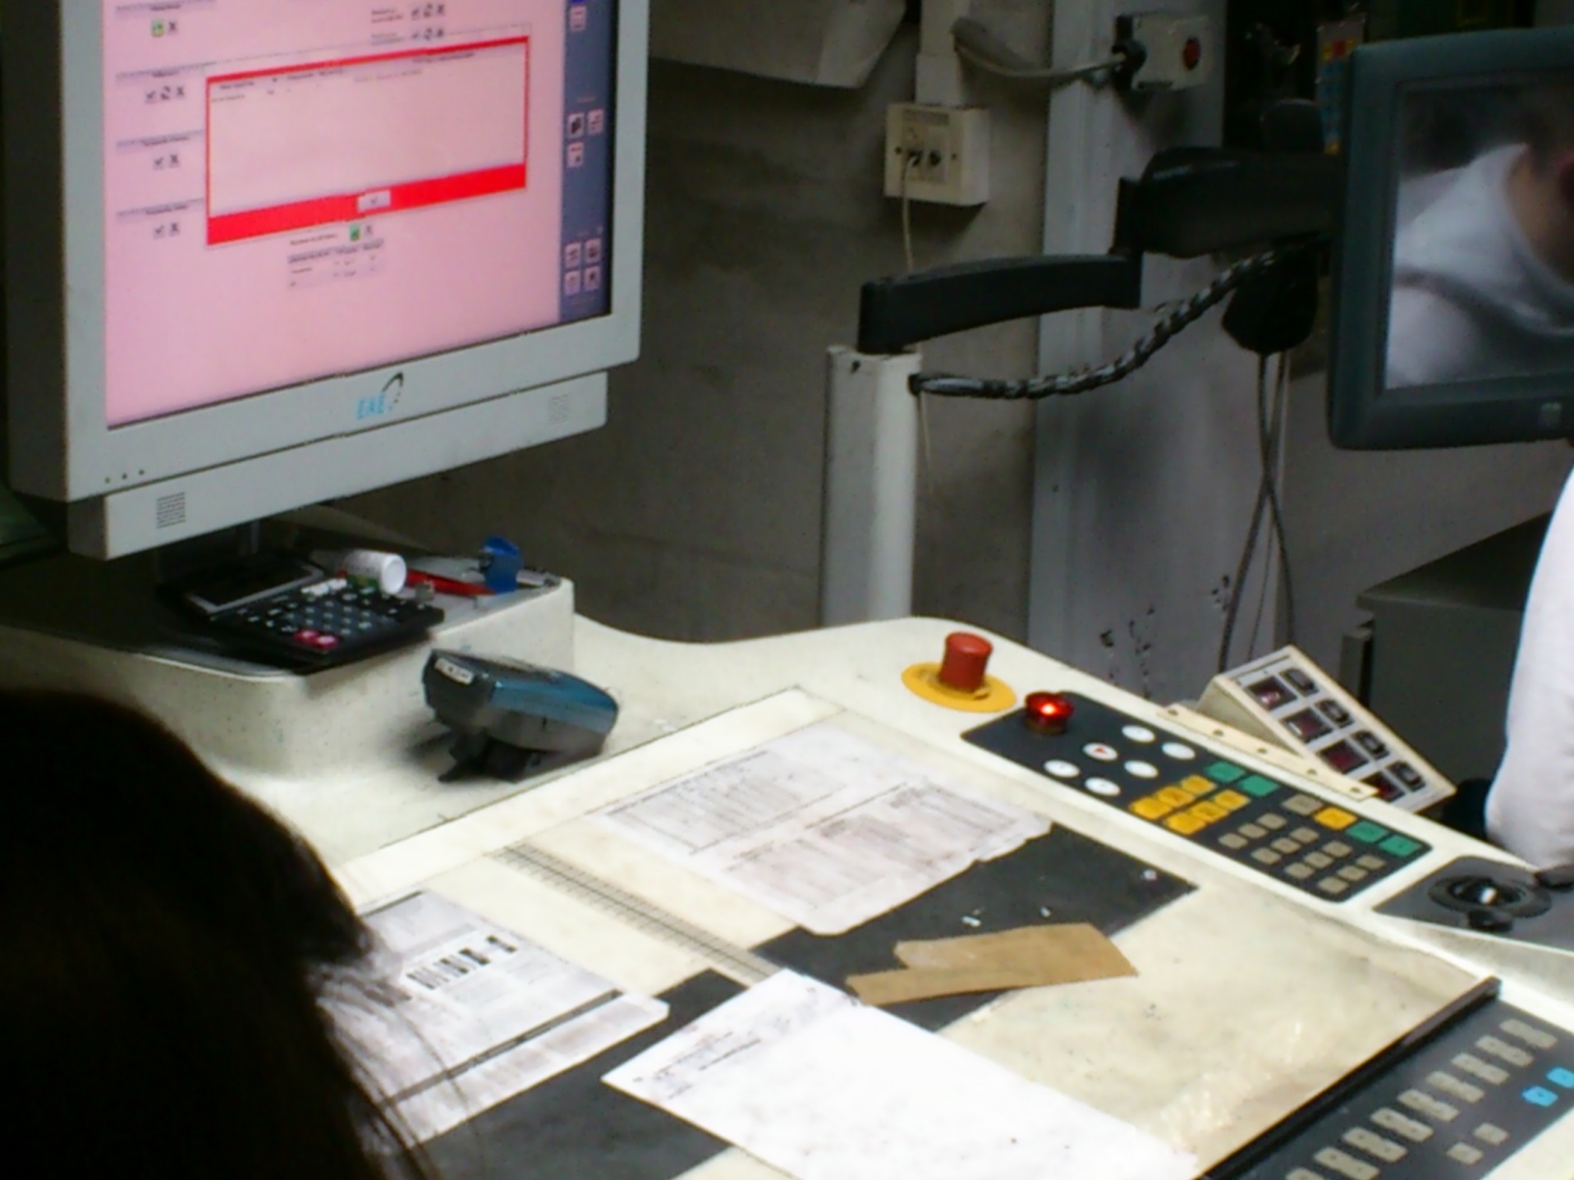

Slide 9
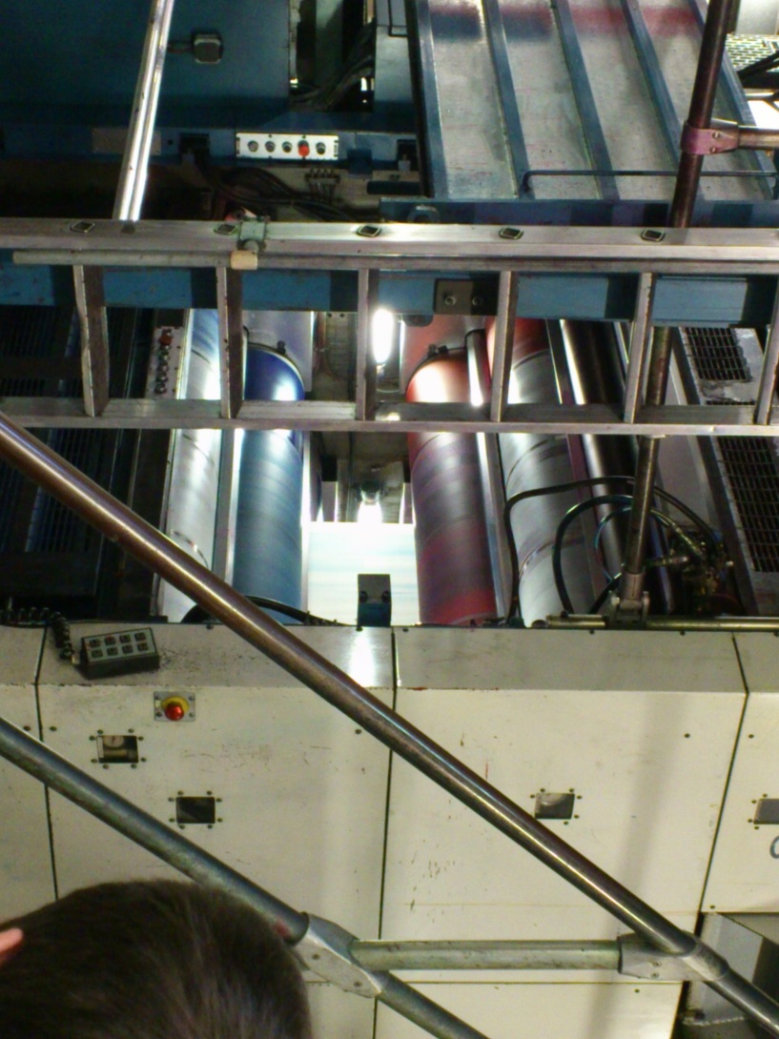
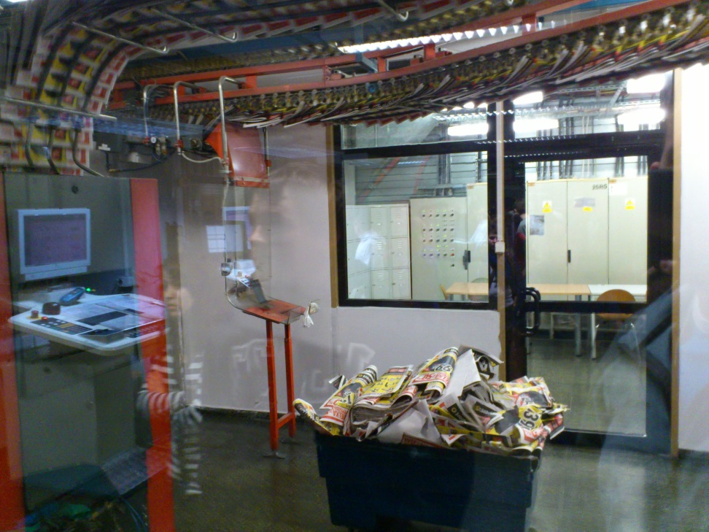
Maszyna przy druku, oraz nieudane gazety…

Slide 10
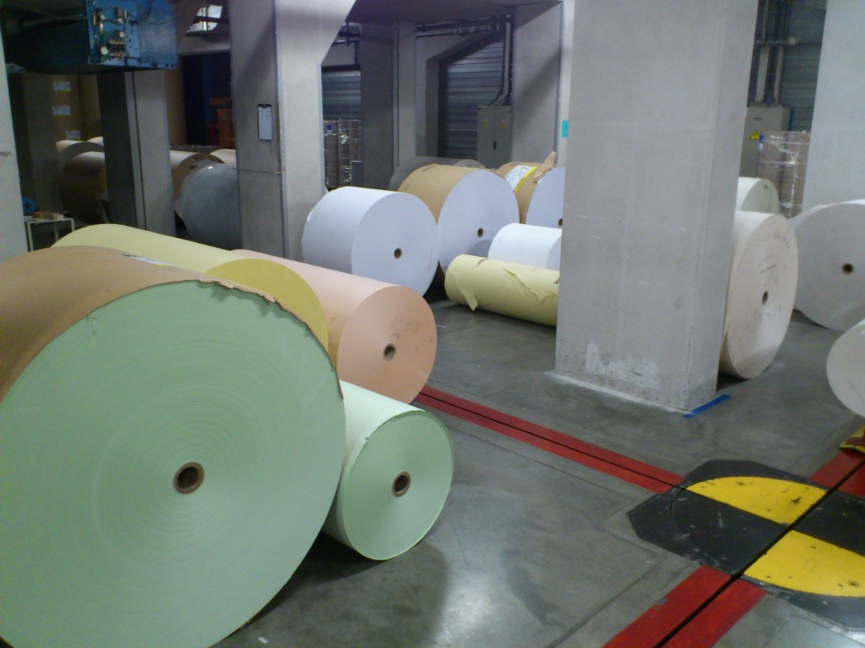
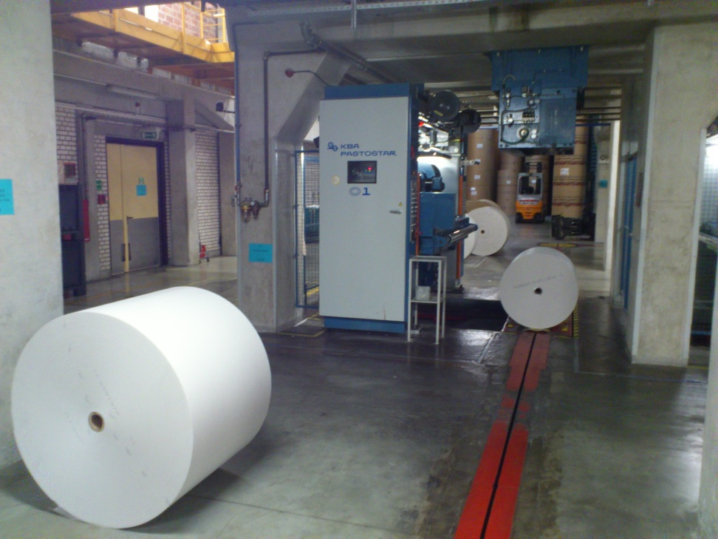
Magazyn z rolkami papieru…

Slide 11
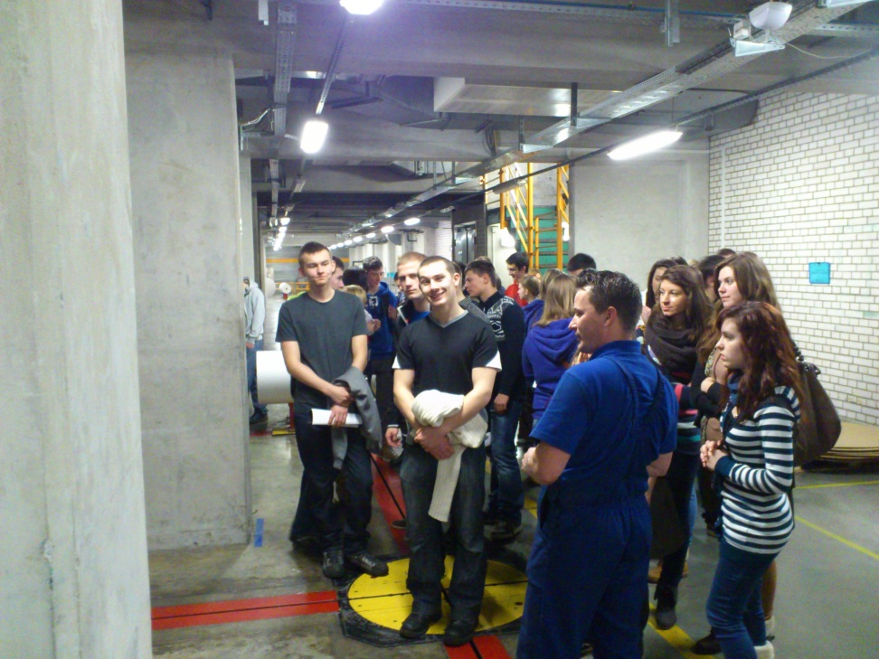
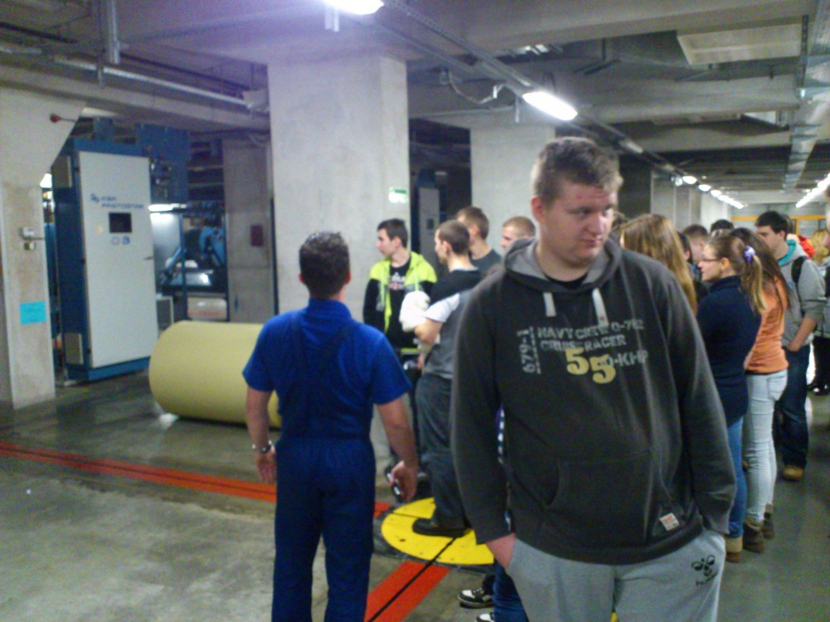
Kierownik wycieczki bardzo szczegółowo opowiadał o wszystkim,

Slide 12
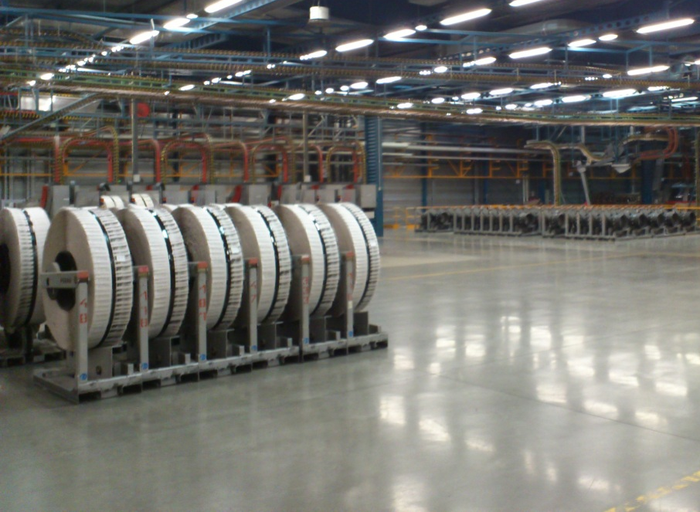
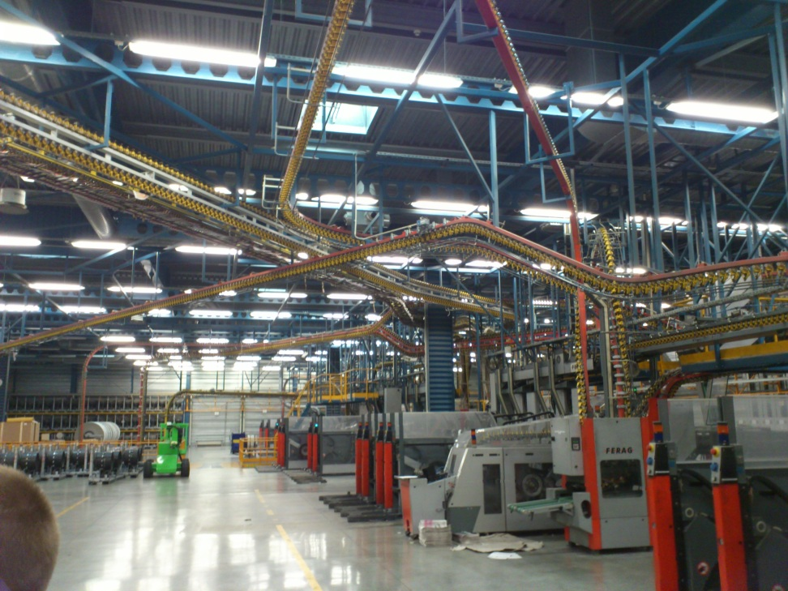
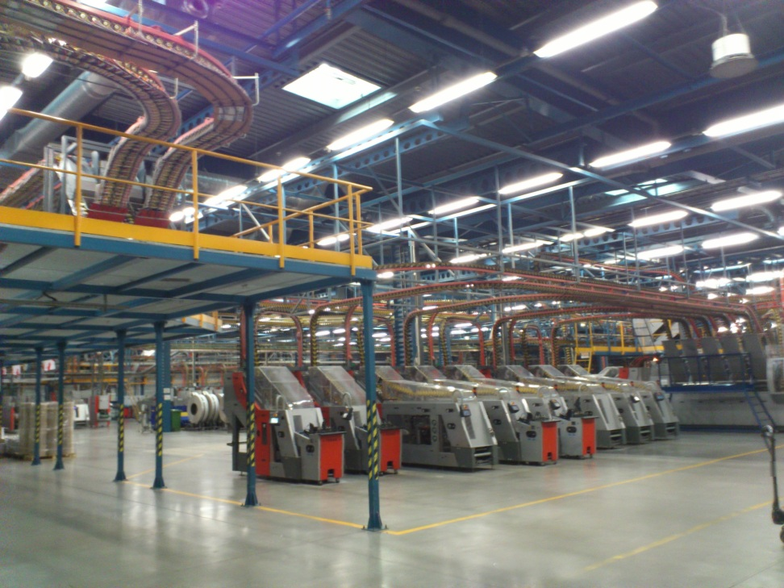

Slide 13
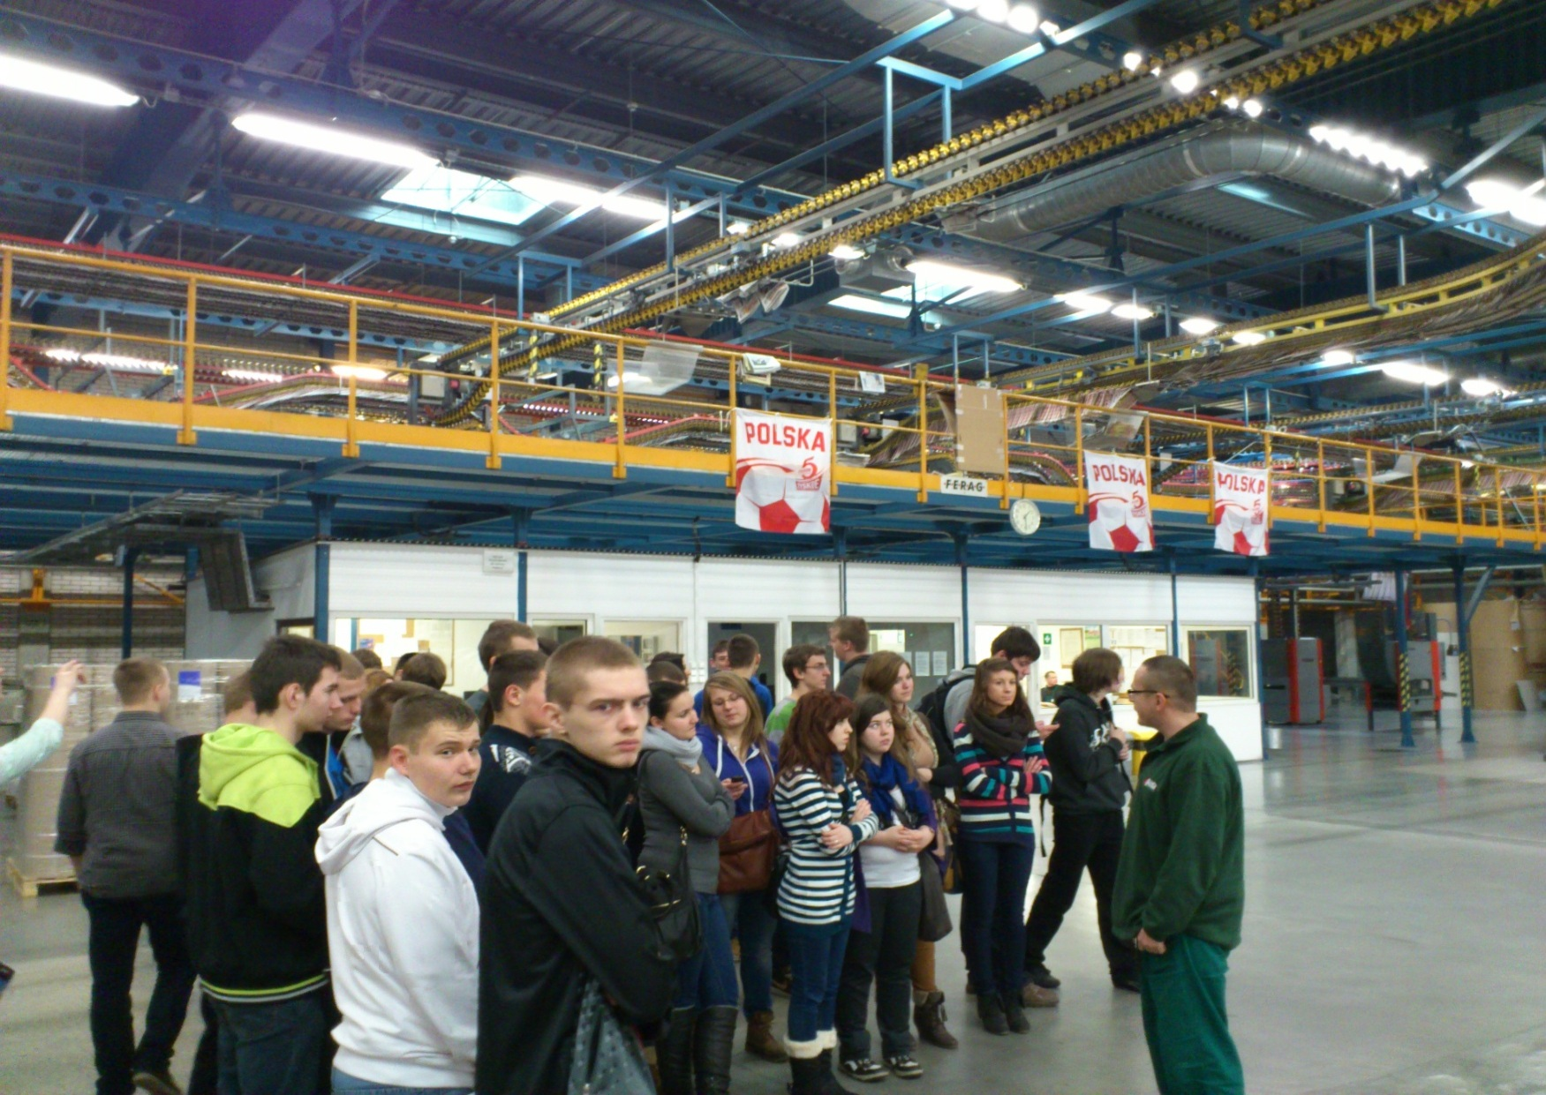
Każdy uważnie słuchał, lecz pod koniec wycieczki…

Slide 14
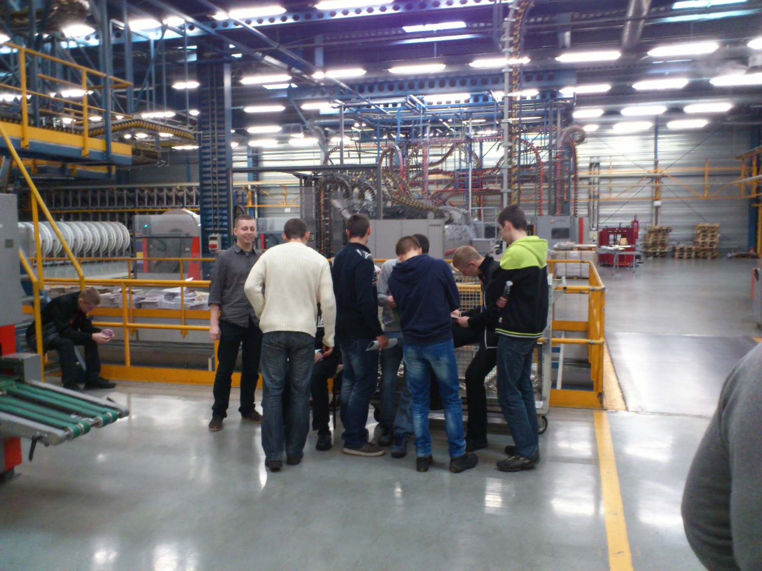
Niektórzy byli zmęczeni.

Slide 15
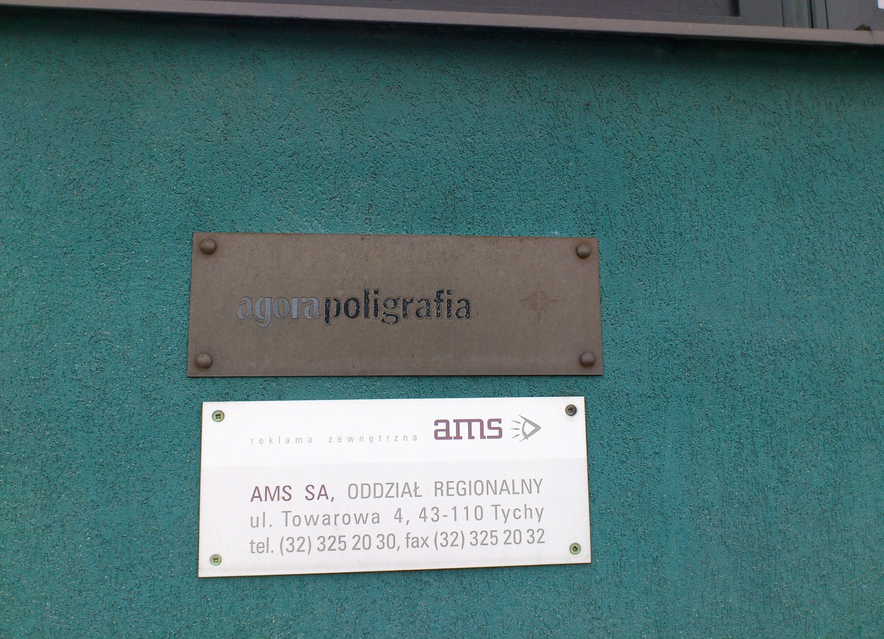
Ogólnie wycieczka się udała ☺

